Slide 2
冬去春来，曲中求直

Slide 3
第一章
三九已过，静待花开
第二章
历史重复，滚滚向前
第三章
投资科技，拥抱未来
第四章
轻舟已过，未来可期

Slide 4
PART 01
三九已过，静待花开

Slide 5
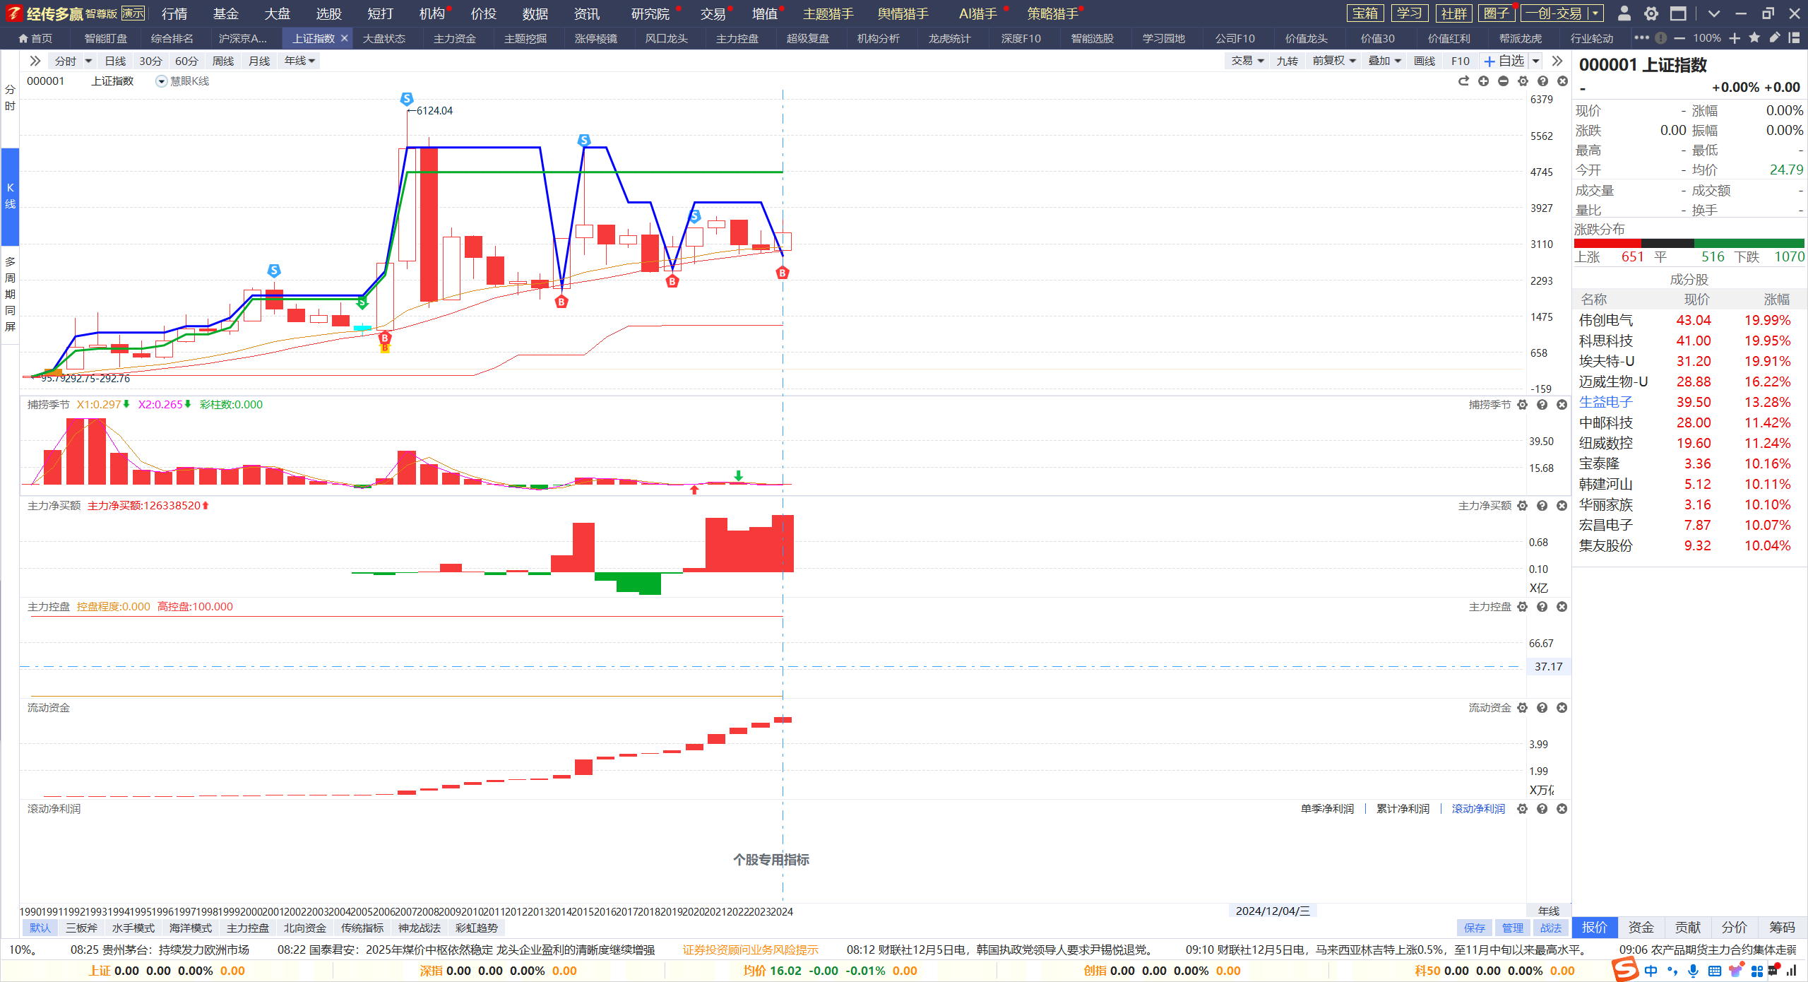
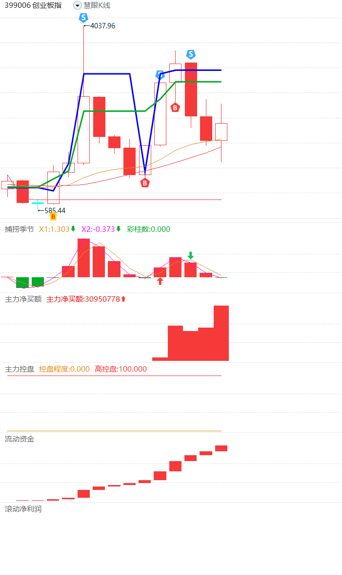
三年轮回，新的起点
上证指数历史上最多年线两连阴，创业板最多年线三连阴
年线辅助线支撑，上证B点出现，年线即将金叉，最坏的时间已经过去，最好的已经在路上
经传多赢投研总监 :杨春虎丨执业编号:A1120619100003 风险提示:观点基于软件数据和理论模型分析，仅供参考，不构成买卖建议，股市有风险，投资需谨慎

Slide 6
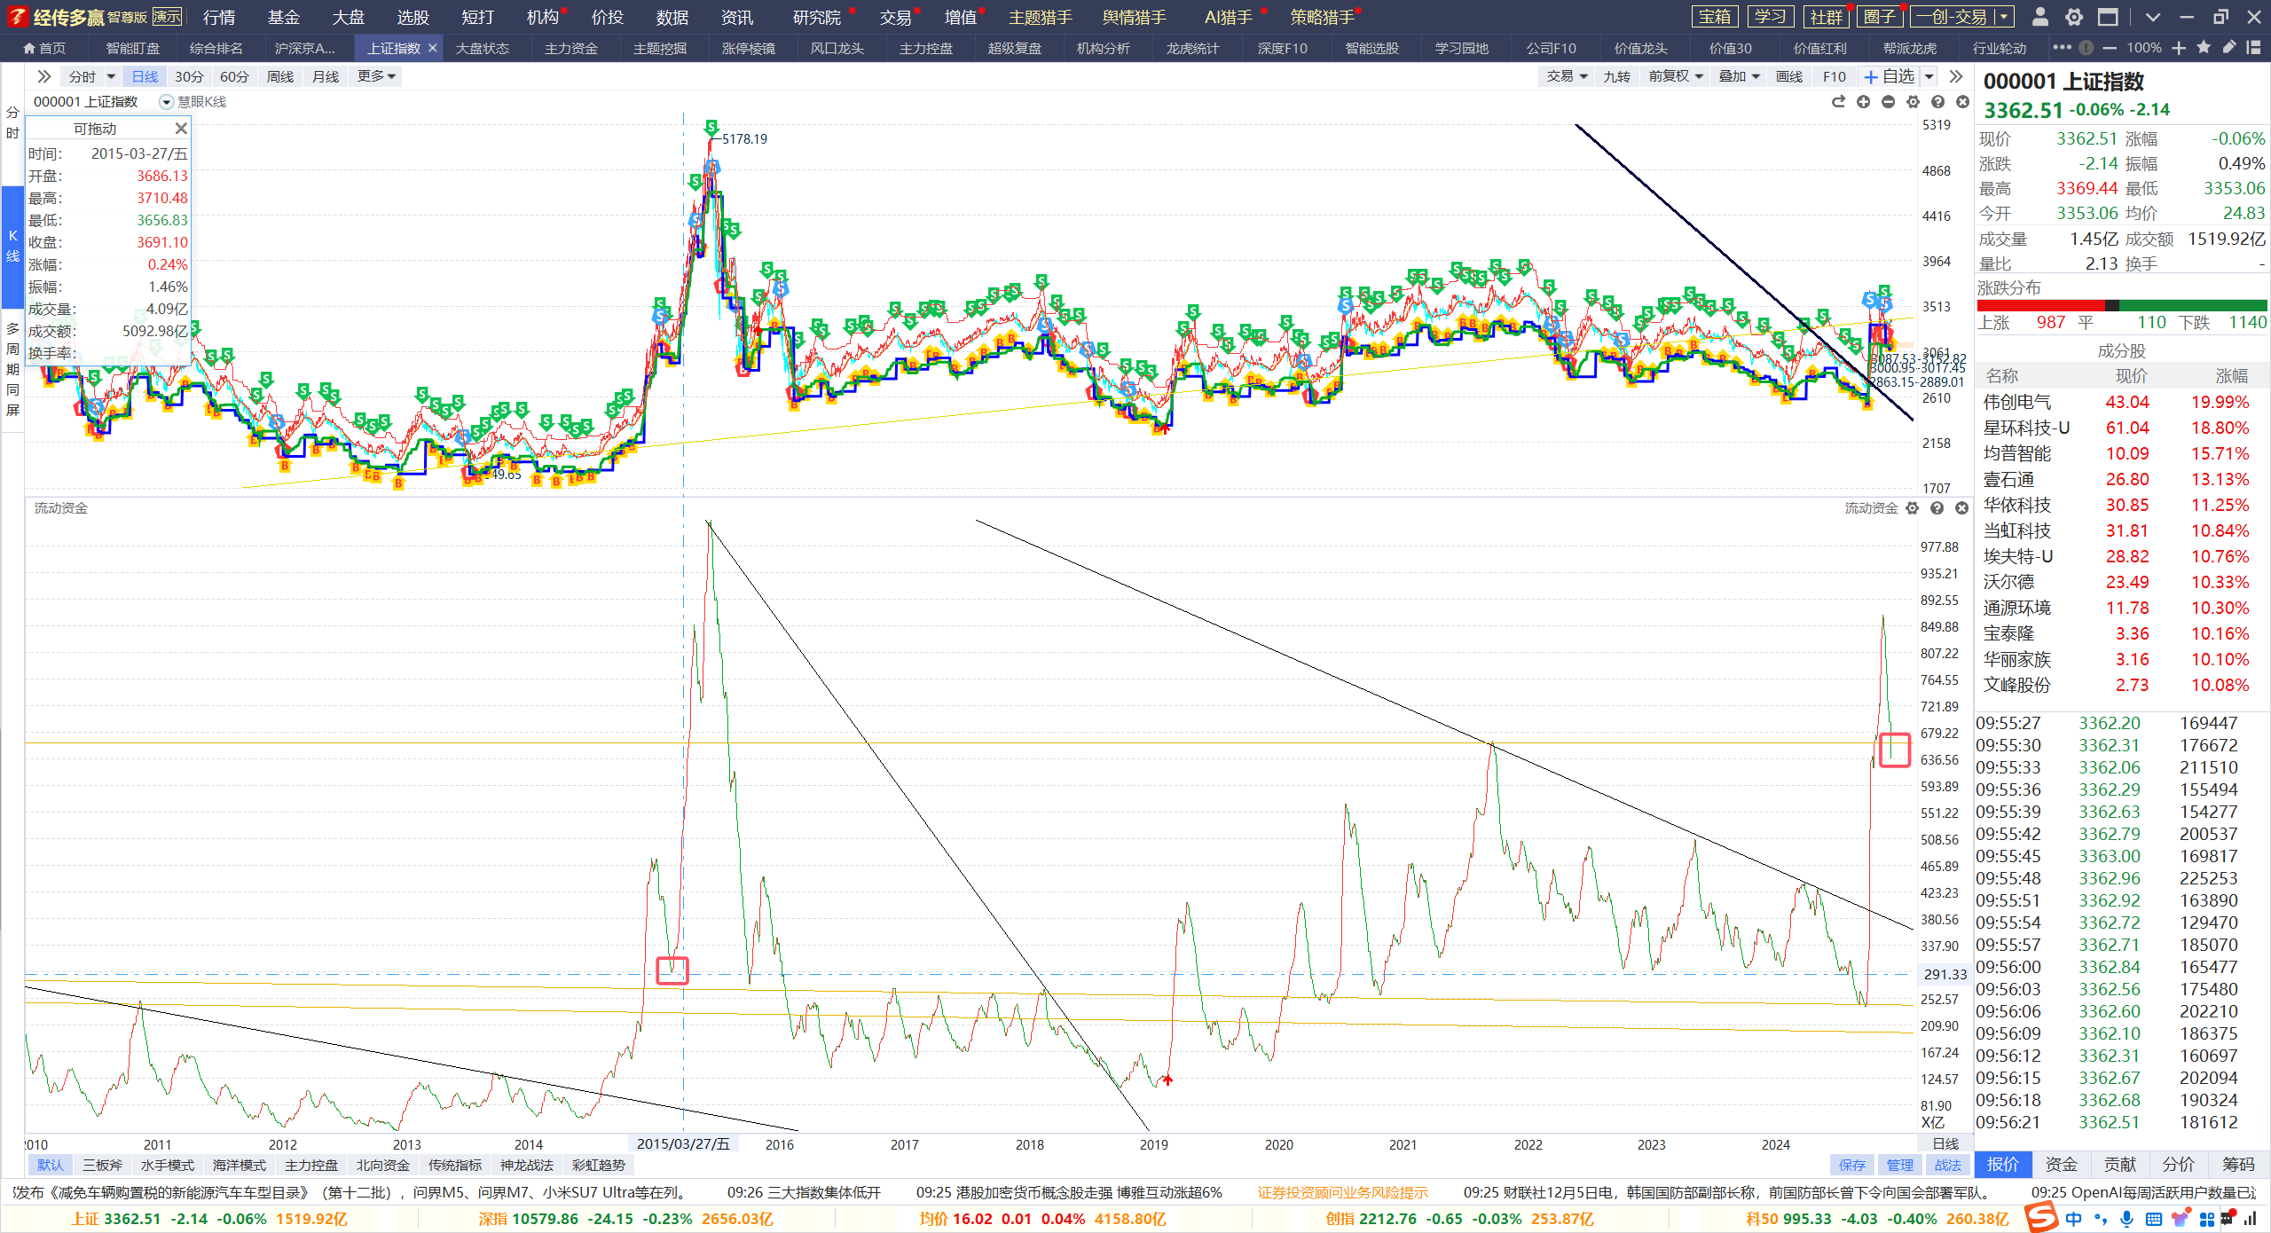
资金新高，持续推动
资金突破成为行情启动信号，资金打破下降趋势，突破前高
回踩之后，关注资金的再次流入，沪深300，中证A500ETF资金持续流入
经传多赢投研总监 :杨春虎丨执业编号:A1120619100003 风险提示:观点基于软件数据和理论模型分析，仅供参考，不构成买卖建议，股市有风险，投资需谨慎

Slide 7
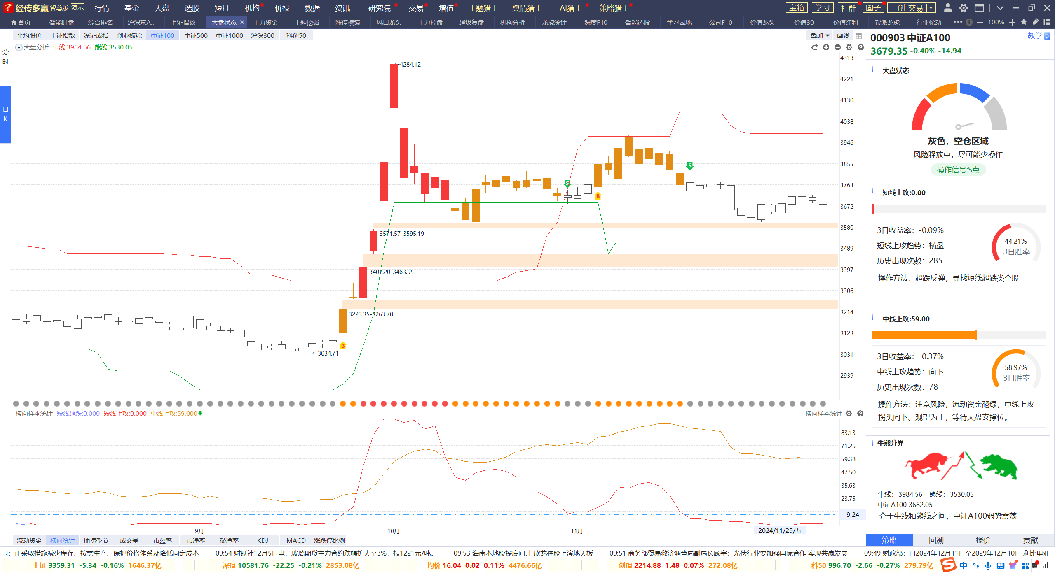
中线稳健，短线切换
好行情，也有节奏轮换
中证A100短线上攻低位，指数调整位置有限，轮动是行情永恒的节奏
经传多赢投研总监 :杨春虎丨执业编号:A1120619100003 风险提示:观点基于软件数据和理论模型分析，仅供参考，不构成买卖建议，股市有风险，投资需谨慎

Slide 8
PART 02
历史重复，滚滚向前

Slide 9
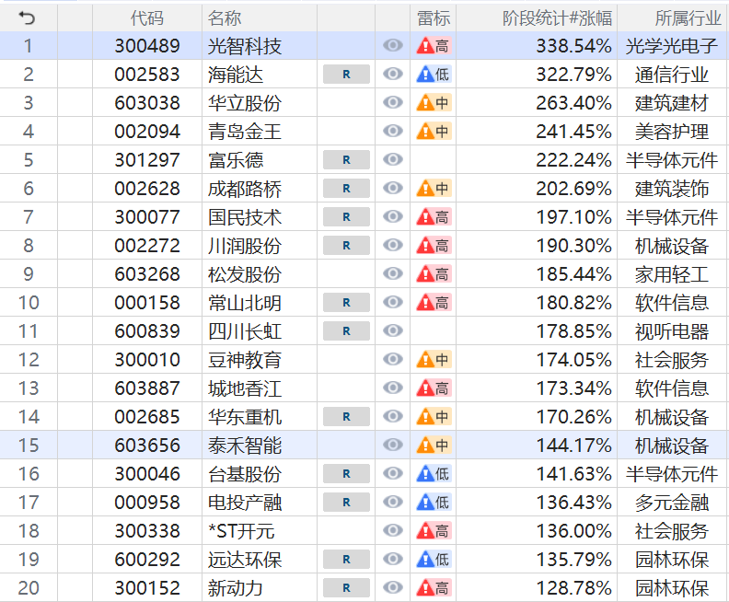
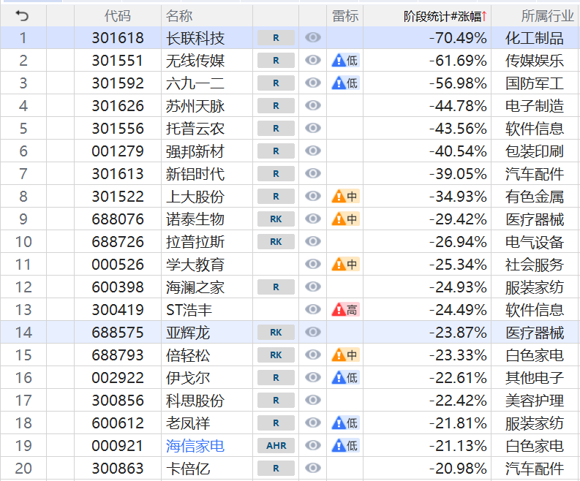
好行情也有大风险
1、10月上演新股上市日疯狂，疯狂过后，持续走低
2、好行情也不会同时普涨，方向不对，努力白费
3、10月集中于新兴产业的上涨，牛市是对过去的奖励，和对未来的期待
经传多赢投研总监 :杨春虎丨执业编号:A1120619100003 风险提示:观点基于软件数据和理论模型分析，仅供参考，不构成买卖建议，股市有风险，投资需谨慎

Slide 10
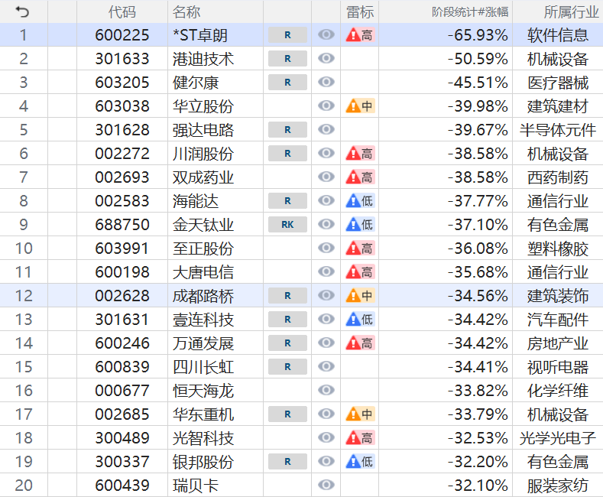
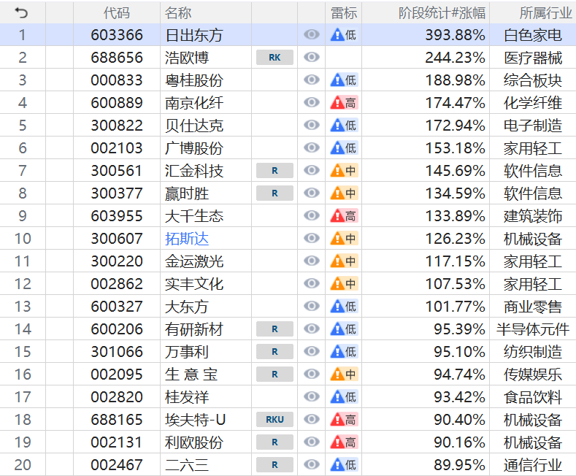
好行情也有大风险
1、10月绩差，11月绩优。10月新兴产业，11月未来产业
2、中小盘居多，大盘跑输
3、牛市机会也会轮动，不是一成不变，注意节奏切换
经传多赢投研总监 :杨春虎丨执业编号:A1120619100003 风险提示:观点基于软件数据和理论模型分析，仅供参考，不构成买卖建议，股市有风险，投资需谨慎

Slide 11
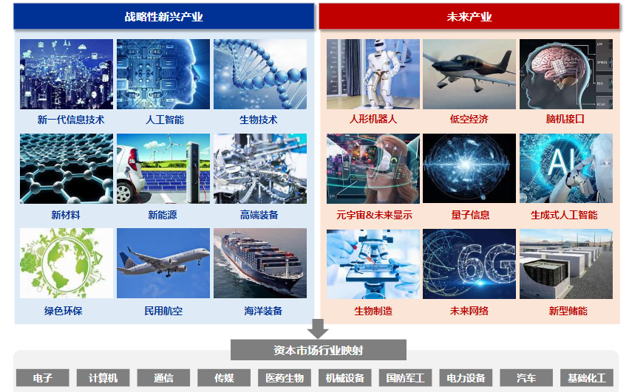
行情集中于未来
图片来源：网络
发展看未来，硬科技为主要核心
防守看过去，高股息为防御策略
经传多赢投研总监 :杨春虎丨执业编号:A1120619100003 风险提示:观点基于软件数据和理论模型分析，仅供参考，不构成买卖建议，股市有风险，投资需谨慎

Slide 12
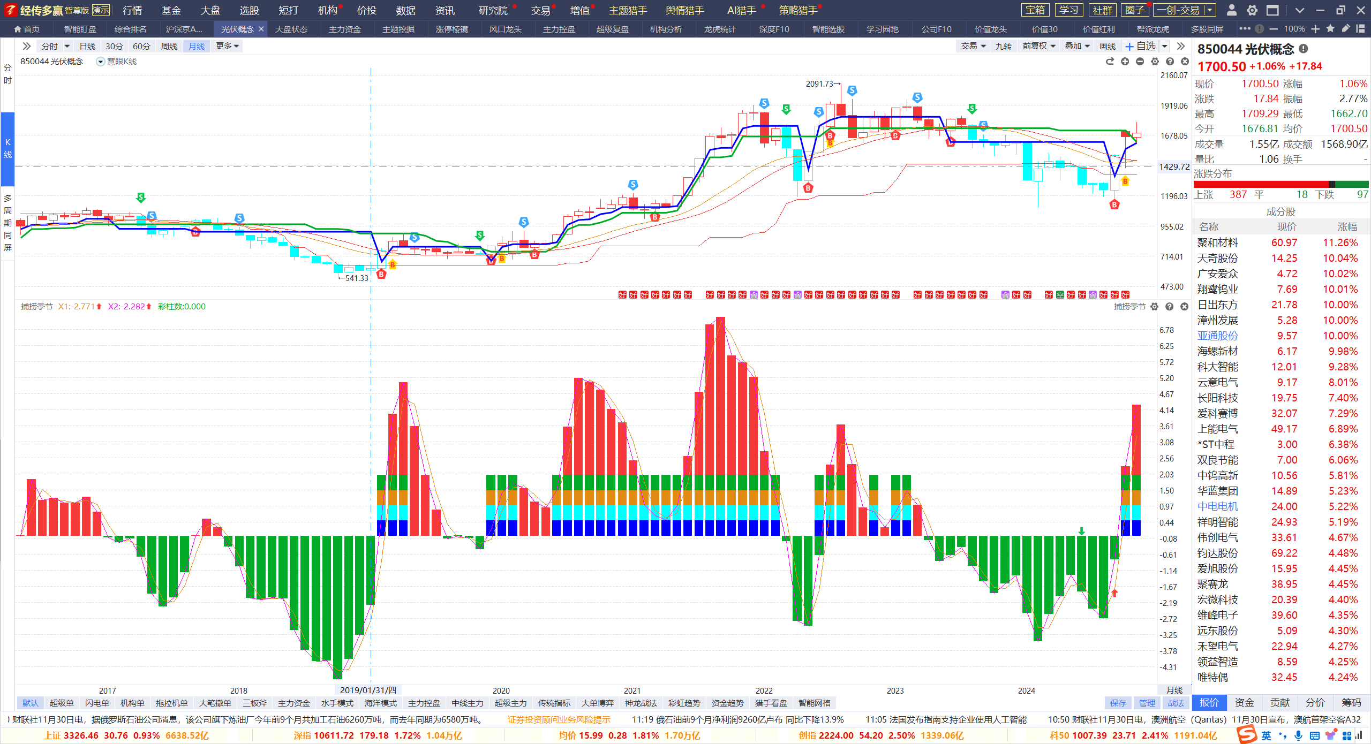
历史中的未来产业
新能源、光伏、半导体，在前期产业扩展中，成为市场核心主线
布局月线金叉的未来产业的机会
经传多赢投研总监 :杨春虎丨执业编号:A1120619100003 风险提示:观点基于软件数据和理论模型分析，仅供参考，不构成买卖建议，股市有风险，投资需谨慎

Slide 13
PART 03
投资科技，拥抱未来

Slide 14
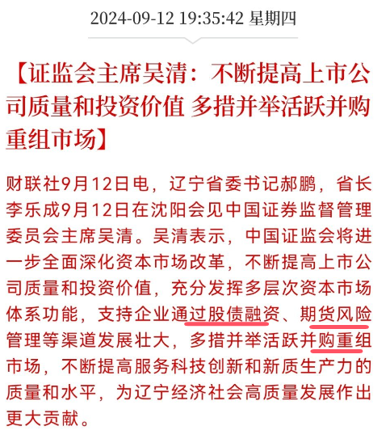
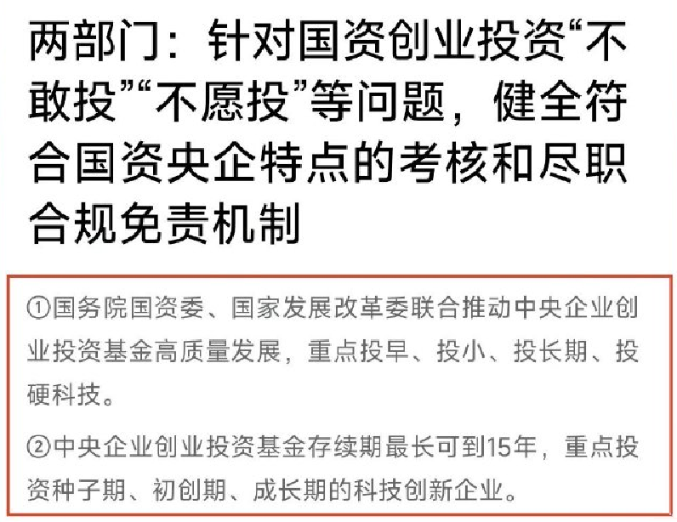
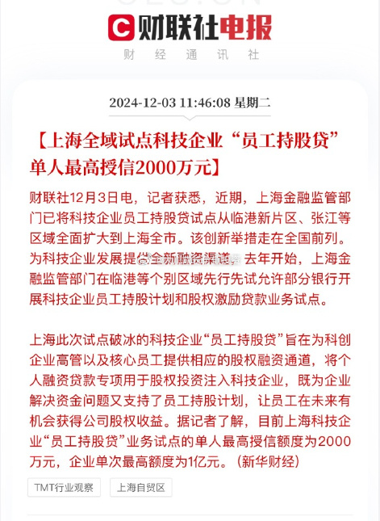
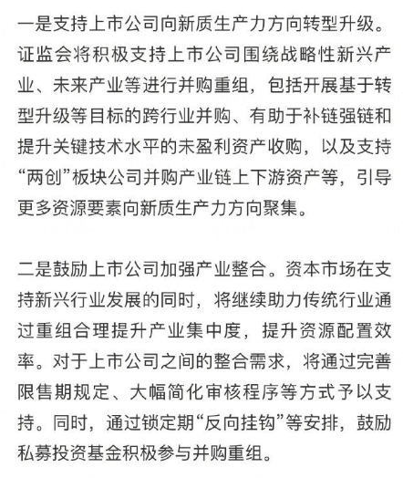
新兴产业，未来产业
本轮行情核心主题：新兴产业，未来产业
鼓励并购-设立投资基金-鼓励员工持股贷
先有机构持股贷，后有员工持股贷
政策扶持-资金支持-未来刚需-投资就是买入未来，等待兑现
07年券商国企-15年创业科技-24年新质生产力
图片来源：网络
经传多赢投研总监 :杨春虎丨执业编号:A1120619100003 风险提示:观点基于软件数据和理论模型分析，仅供参考，不构成买卖建议，股市有风险，投资需谨慎

Slide 15
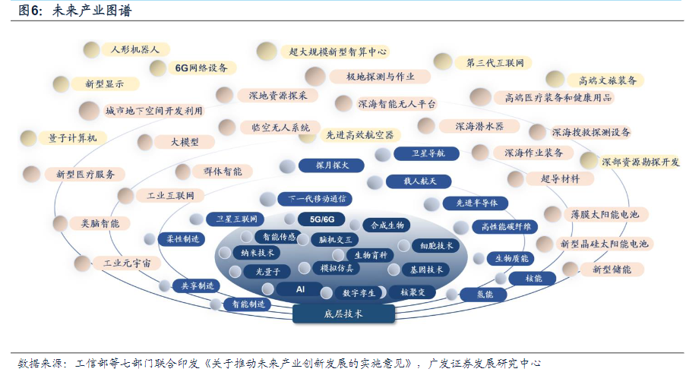
未来产业的无限空间
聚焦大产业，投资大未来
人工智能，机器人，量子技术，6G通信等
经传多赢投研总监 :杨春虎丨执业编号:A1120619100003 风险提示:观点基于软件数据和理论模型分析，仅供参考，不构成买卖建议，股市有风险，投资需谨慎

Slide 16
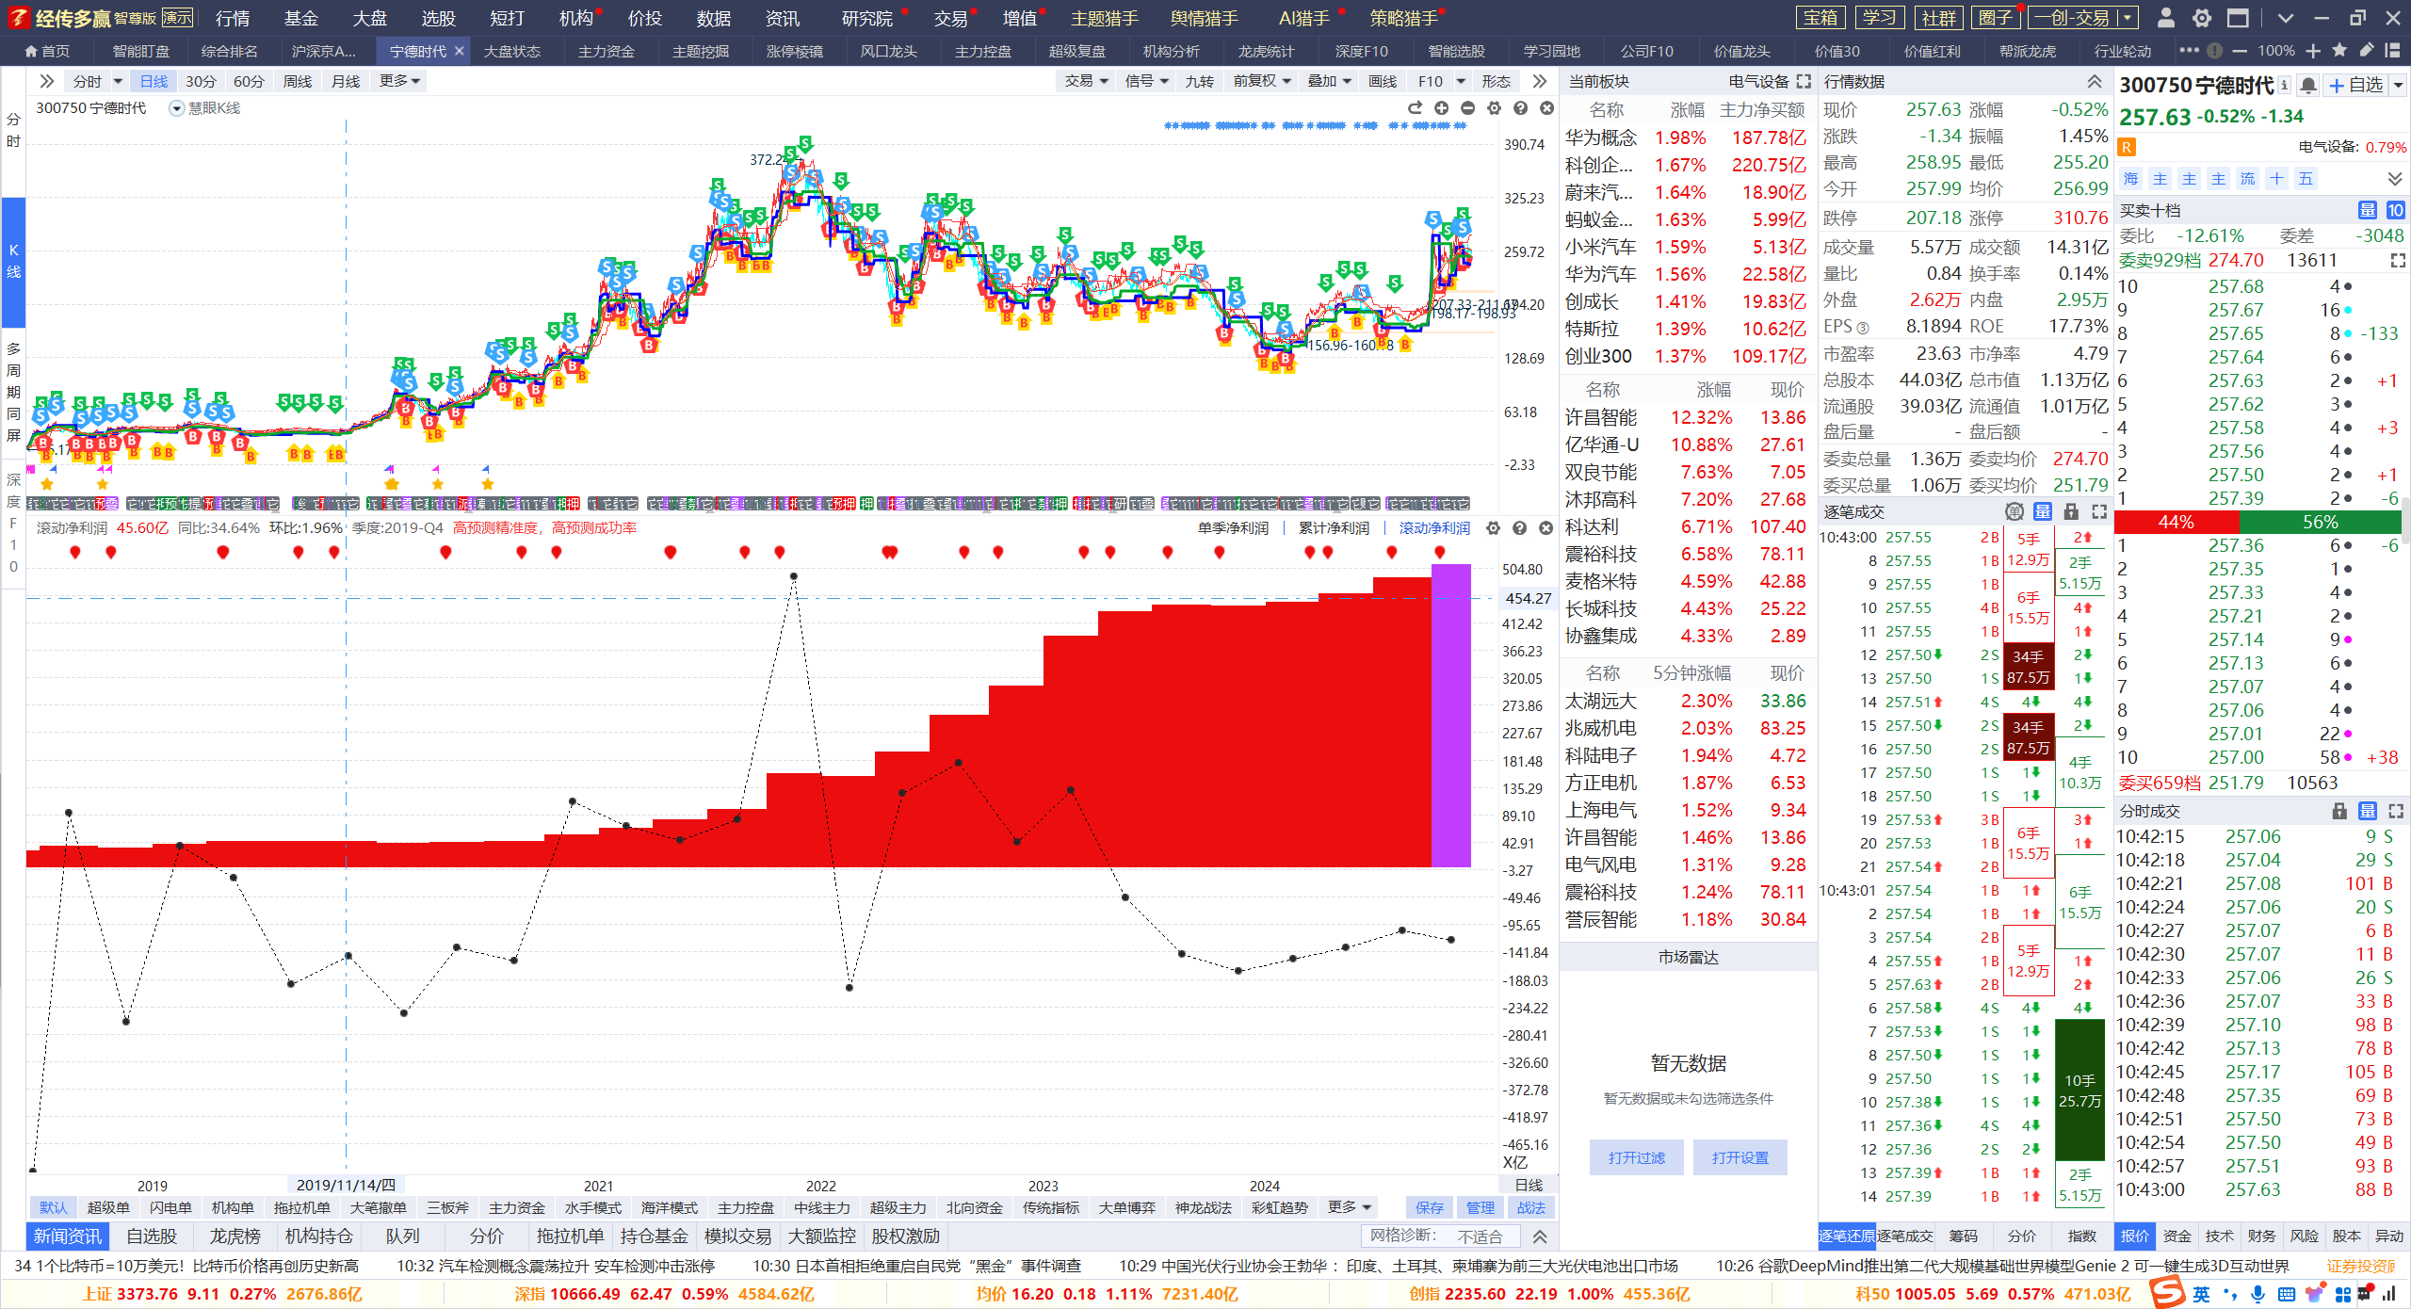
新兴产业的历史借鉴
2019年内外双循环，循环核心，房住不炒，新能源车一马当先
小到大是梦想，大到更大，是信念和机遇
经传多赢投研总监 :杨春虎丨执业编号:A1120619100003 风险提示:观点基于软件数据和理论模型分析，仅供参考，不构成买卖建议，股市有风险，投资需谨慎

Slide 17
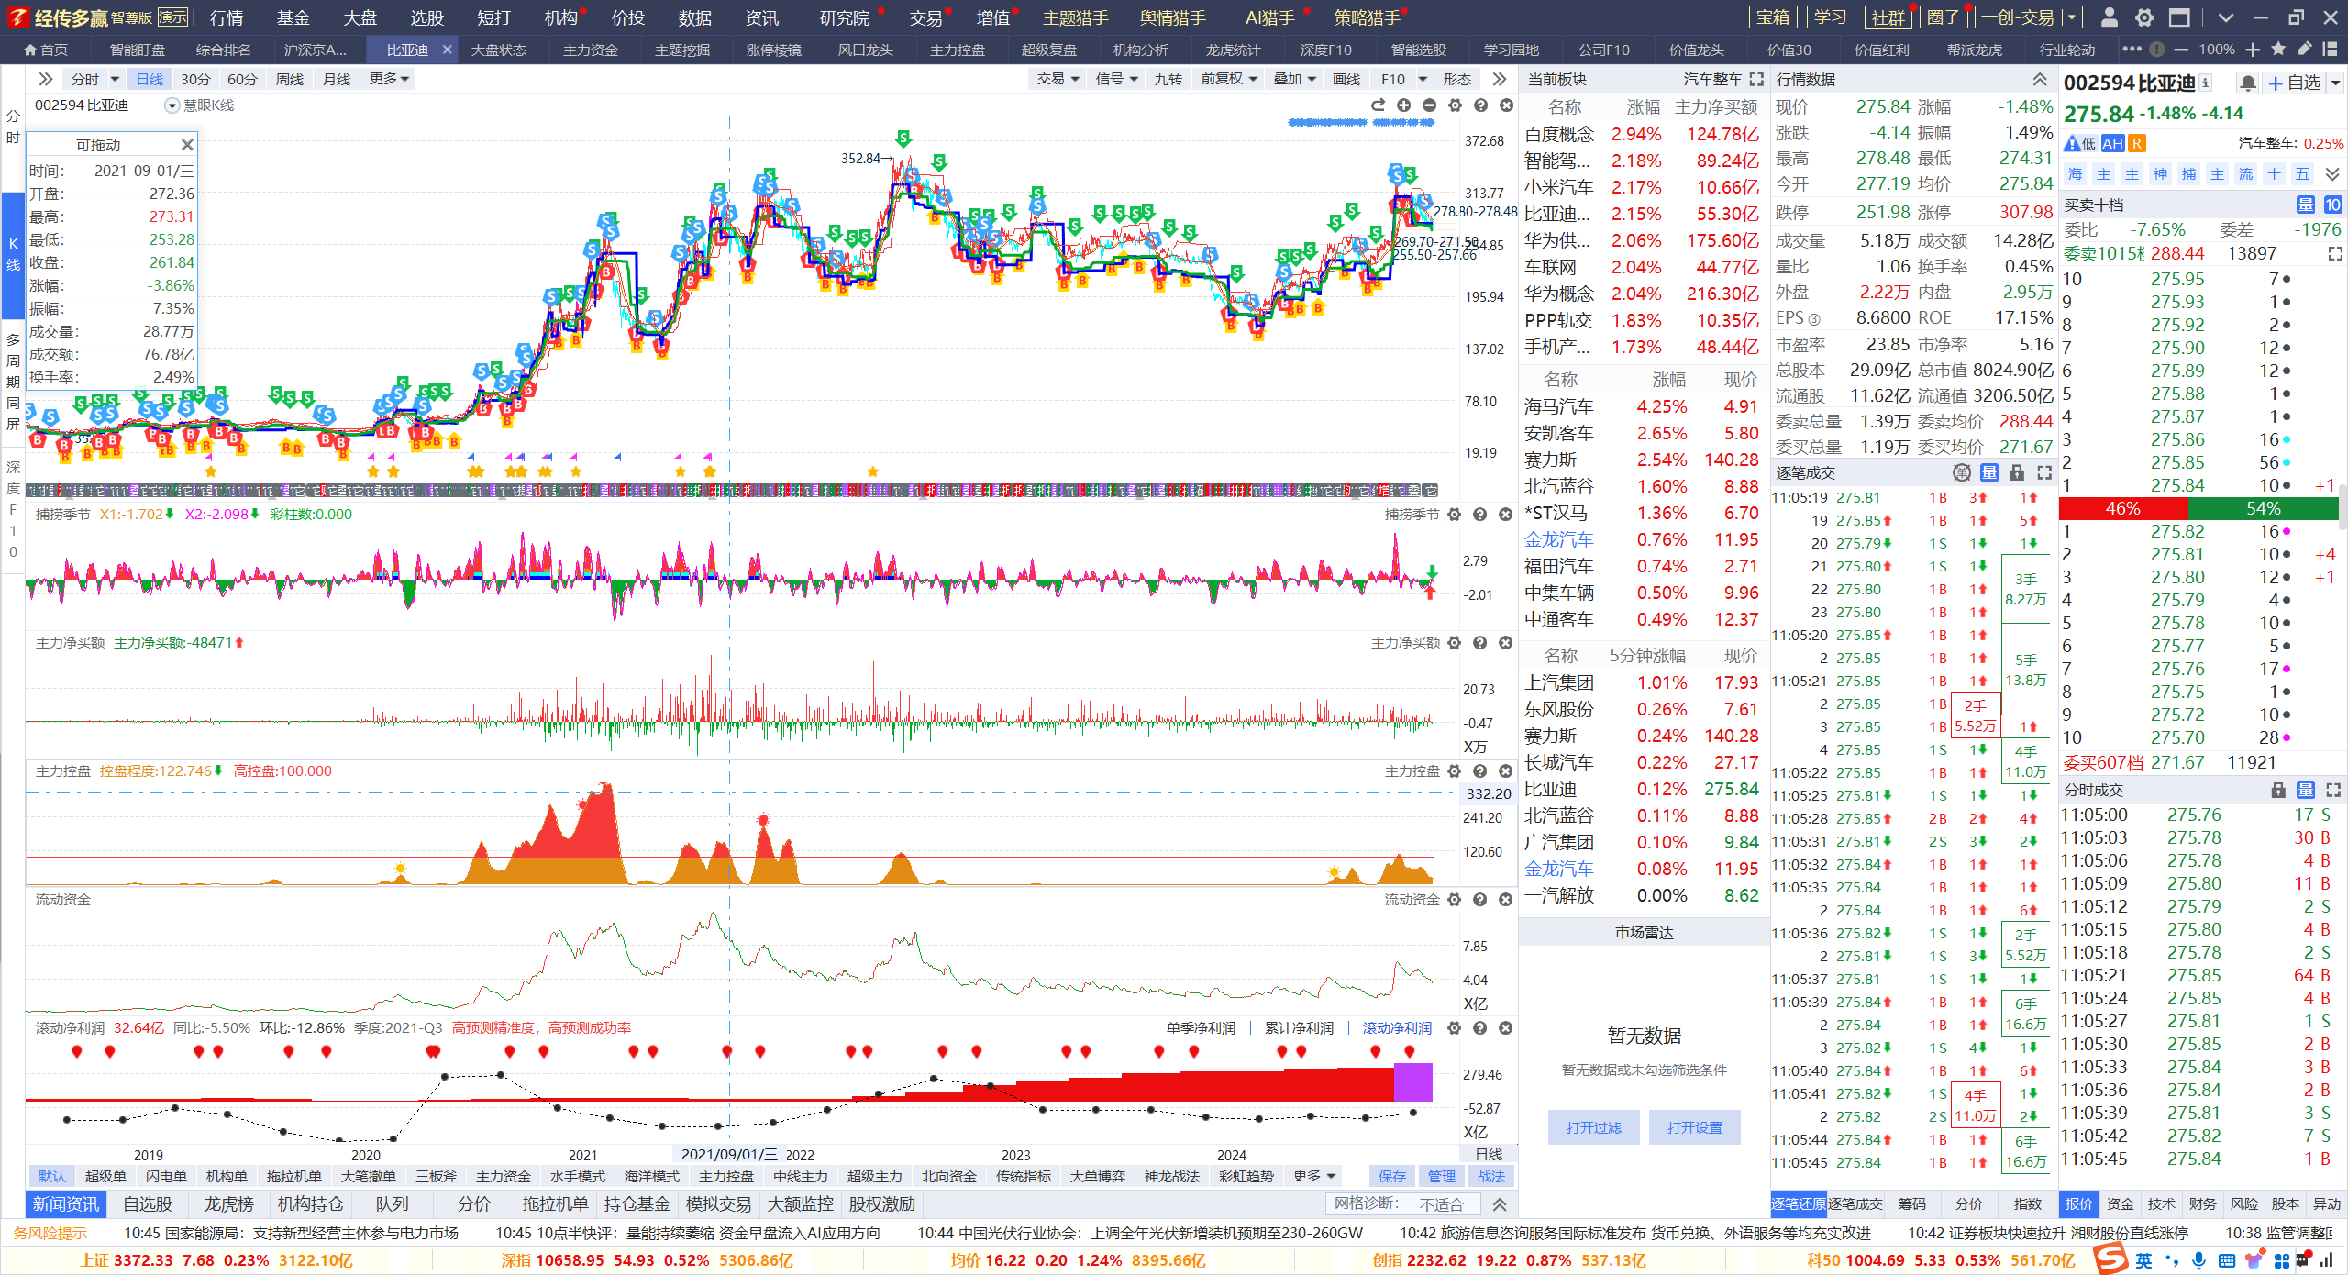
历史龙头的规律
好行业，业绩好的公司，机构反复参与，控盘反复增加
投早，投小，投长期，投硬科技
经传多赢投研总监 :杨春虎丨执业编号:A1120619100003 风险提示:观点基于软件数据和理论模型分析，仅供参考，不构成买卖建议，股市有风险，投资需谨慎

Slide 18
PART 04
轻舟已过，未来可期

Slide 19
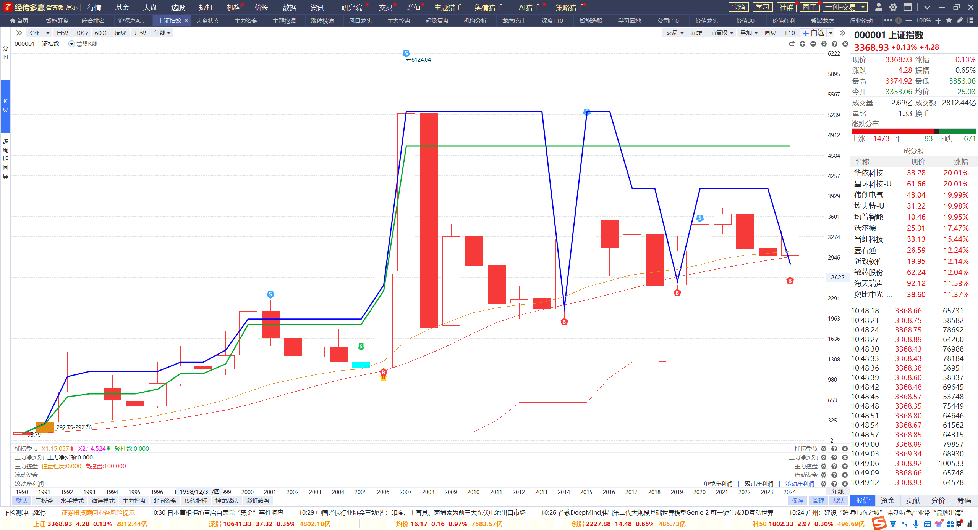
轻舟已过，机遇难得
新兴产业行情阶段
第二次科技行情
大国企央企的行情
第一代互联网行情
未来产业正在到来
优质公司的奖励
行情的机遇周期，产业变革的机遇周期
人生难得几回博，股民都是社会变迁的见证者
经传多赢投研总监 :杨春虎丨执业编号:A1120619100003 风险提示:观点基于软件数据和理论模型分析，仅供参考，不构成买卖建议，股市有风险，投资需谨慎

Slide 20
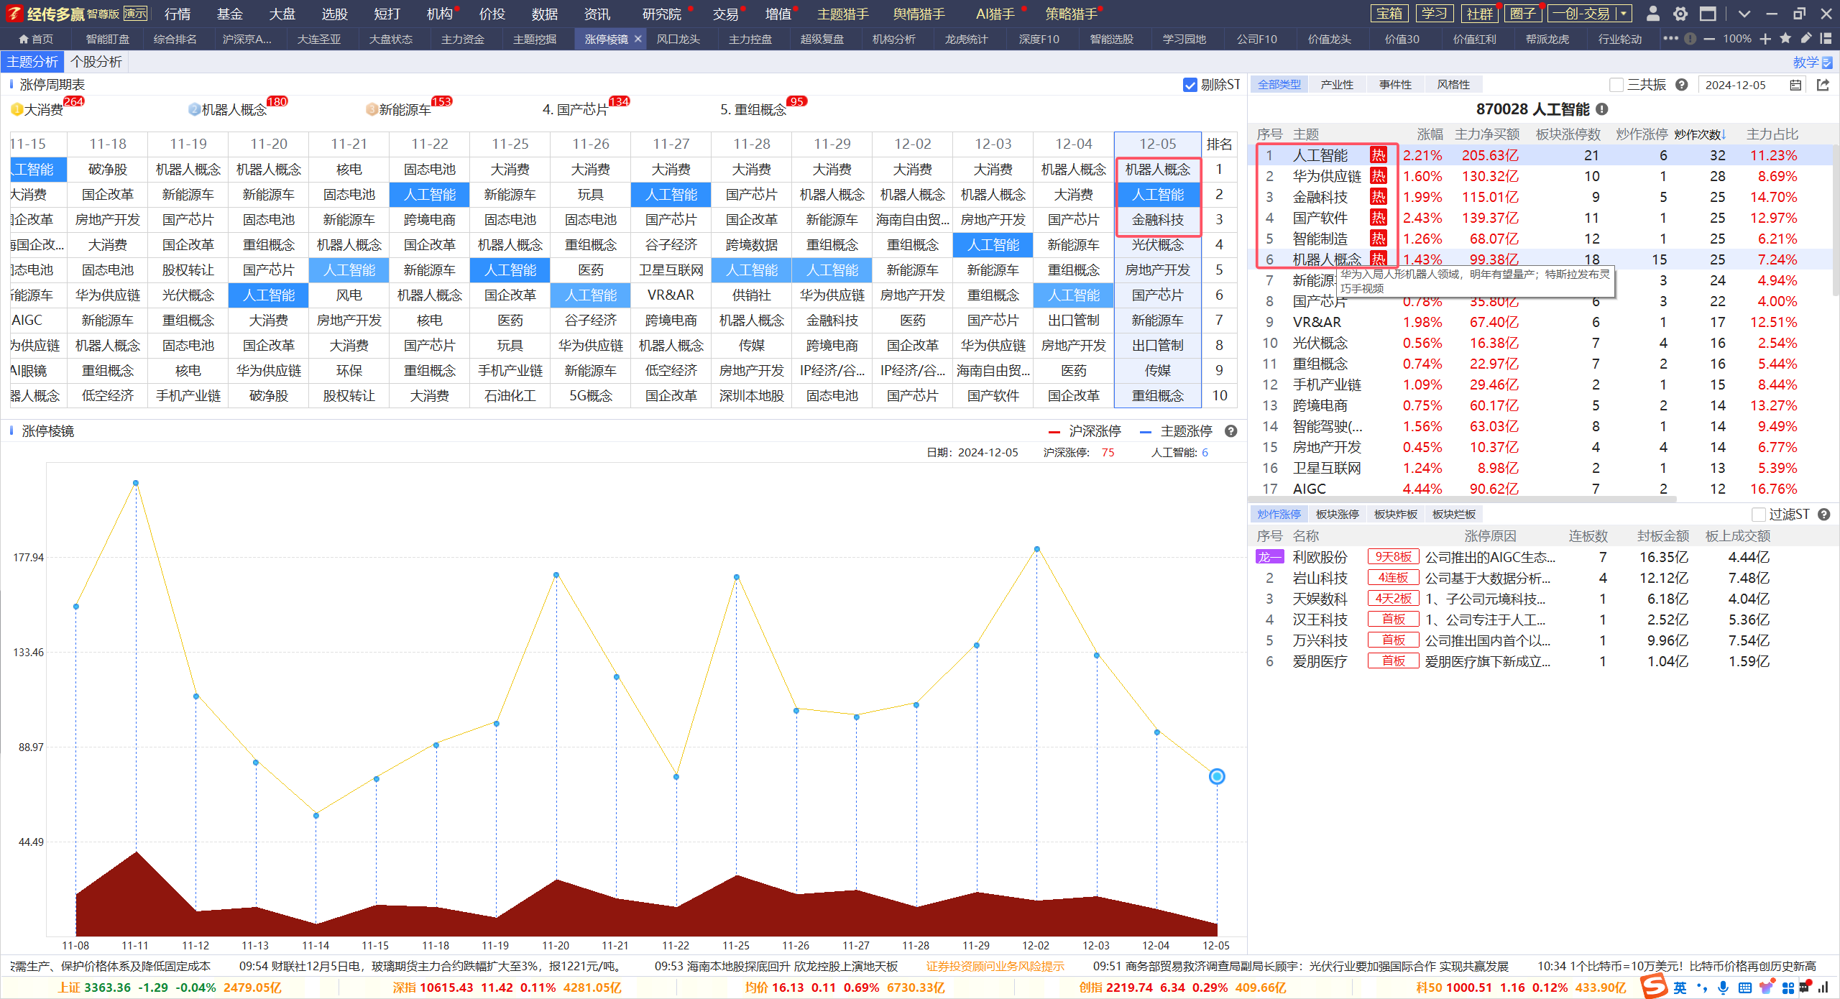
聚焦科技主题
年初提出硬科技，政策倡导硬科技，主题把握硬科技
机器人，人工智能，智能制造，低空经济，商业航天，芯片等
经传多赢投研总监 :杨春虎丨执业编号:A1120619100003 风险提示:观点基于软件数据和理论模型分析，仅供参考，不构成买卖建议，股市有风险，投资需谨慎

Slide 21
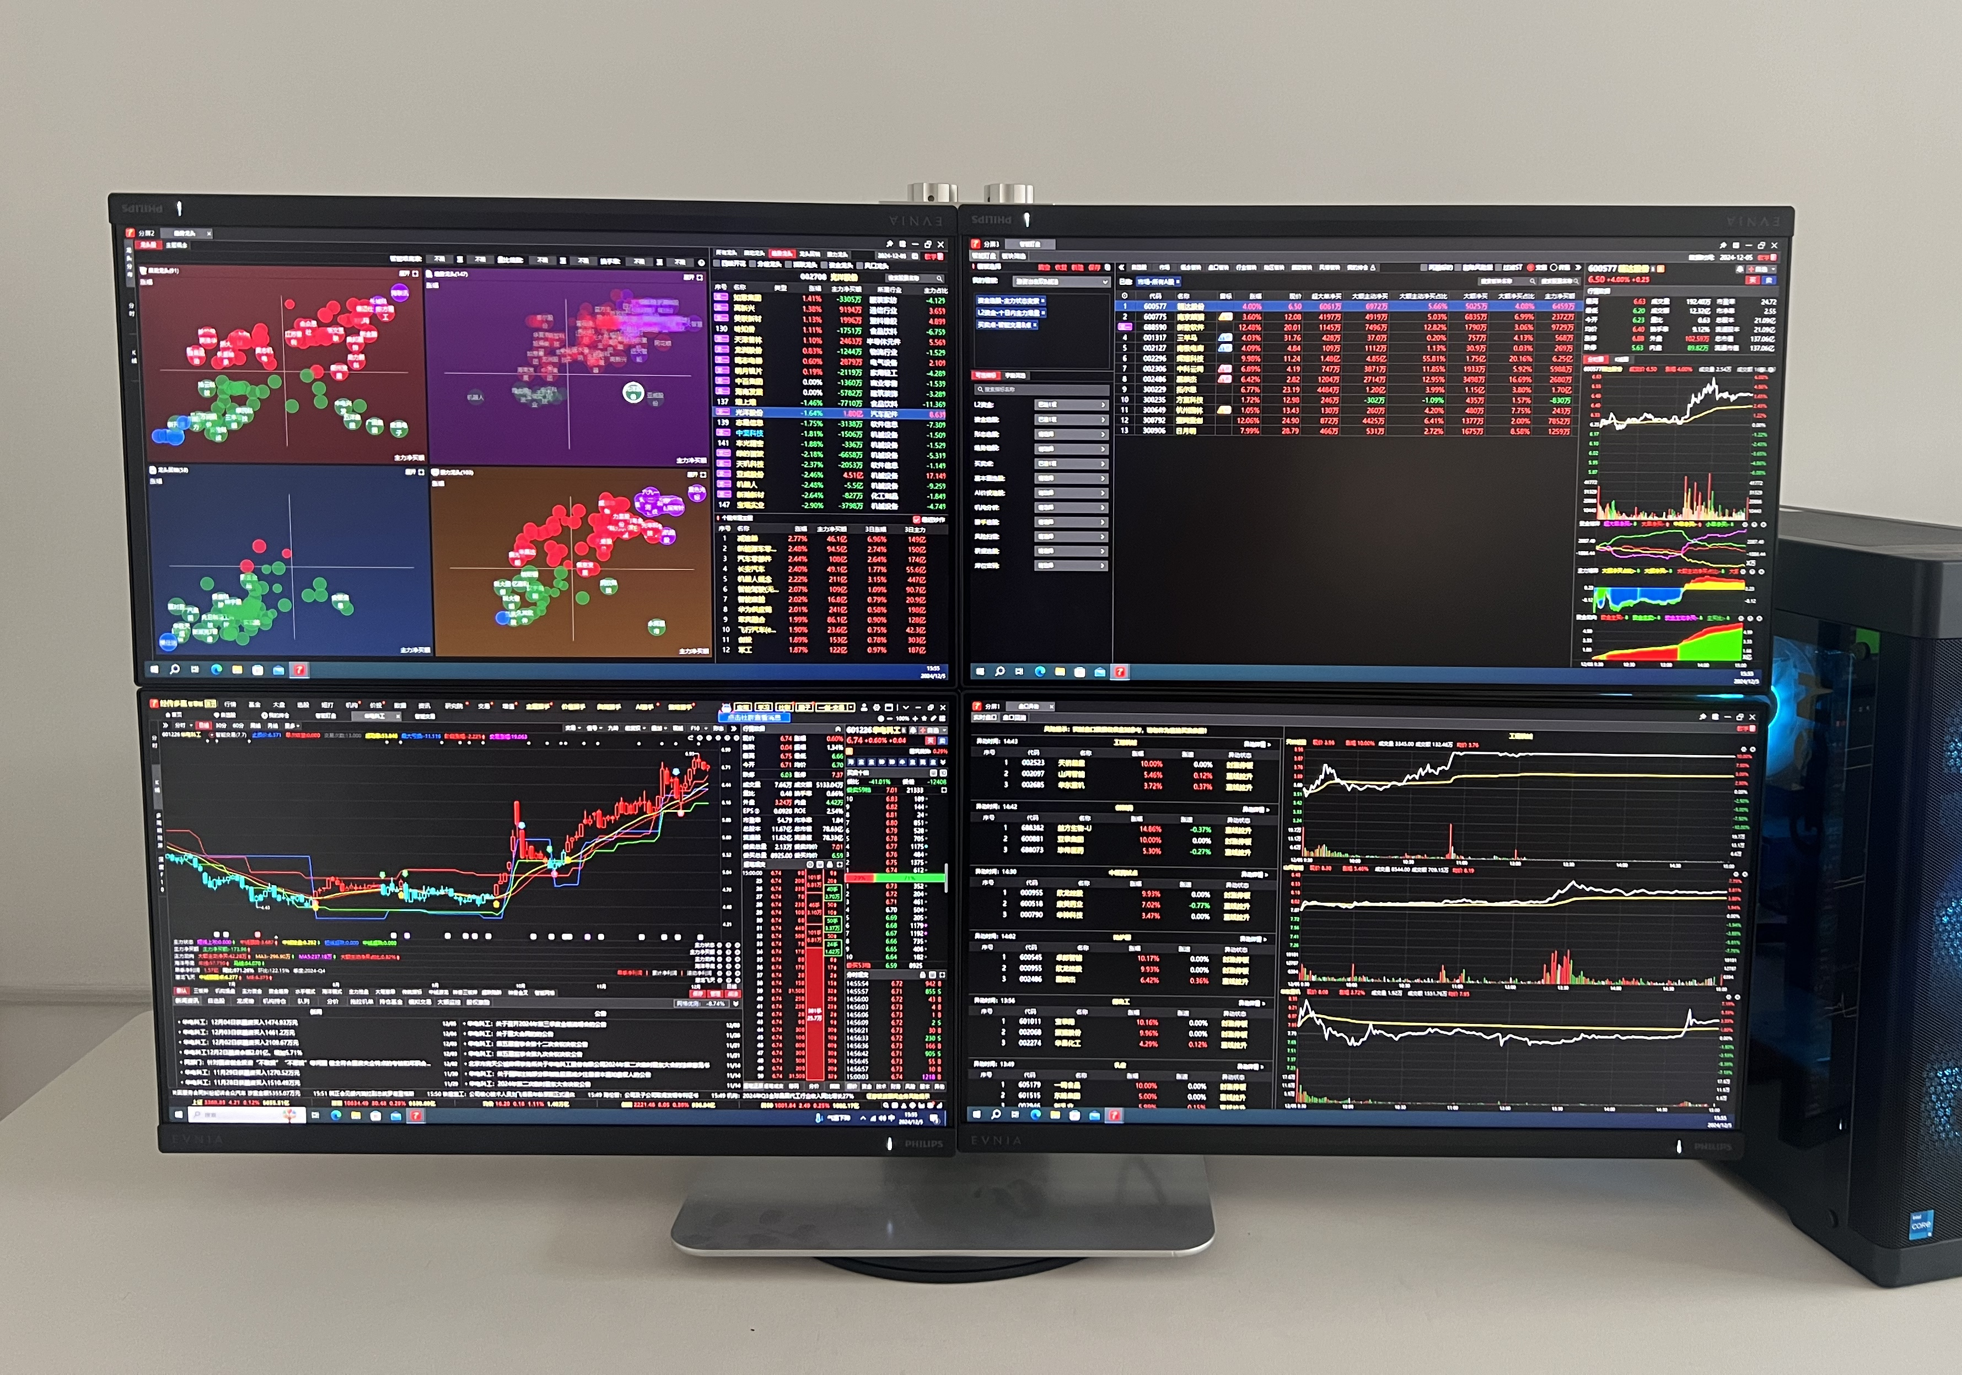
四屏炒股电脑图
上门安装
整机三年质保
1台主机，4个显示器（24英寸）
长度1.1m
高度66cm（不含支架）
支架支持左右，上下调节

Slide 22
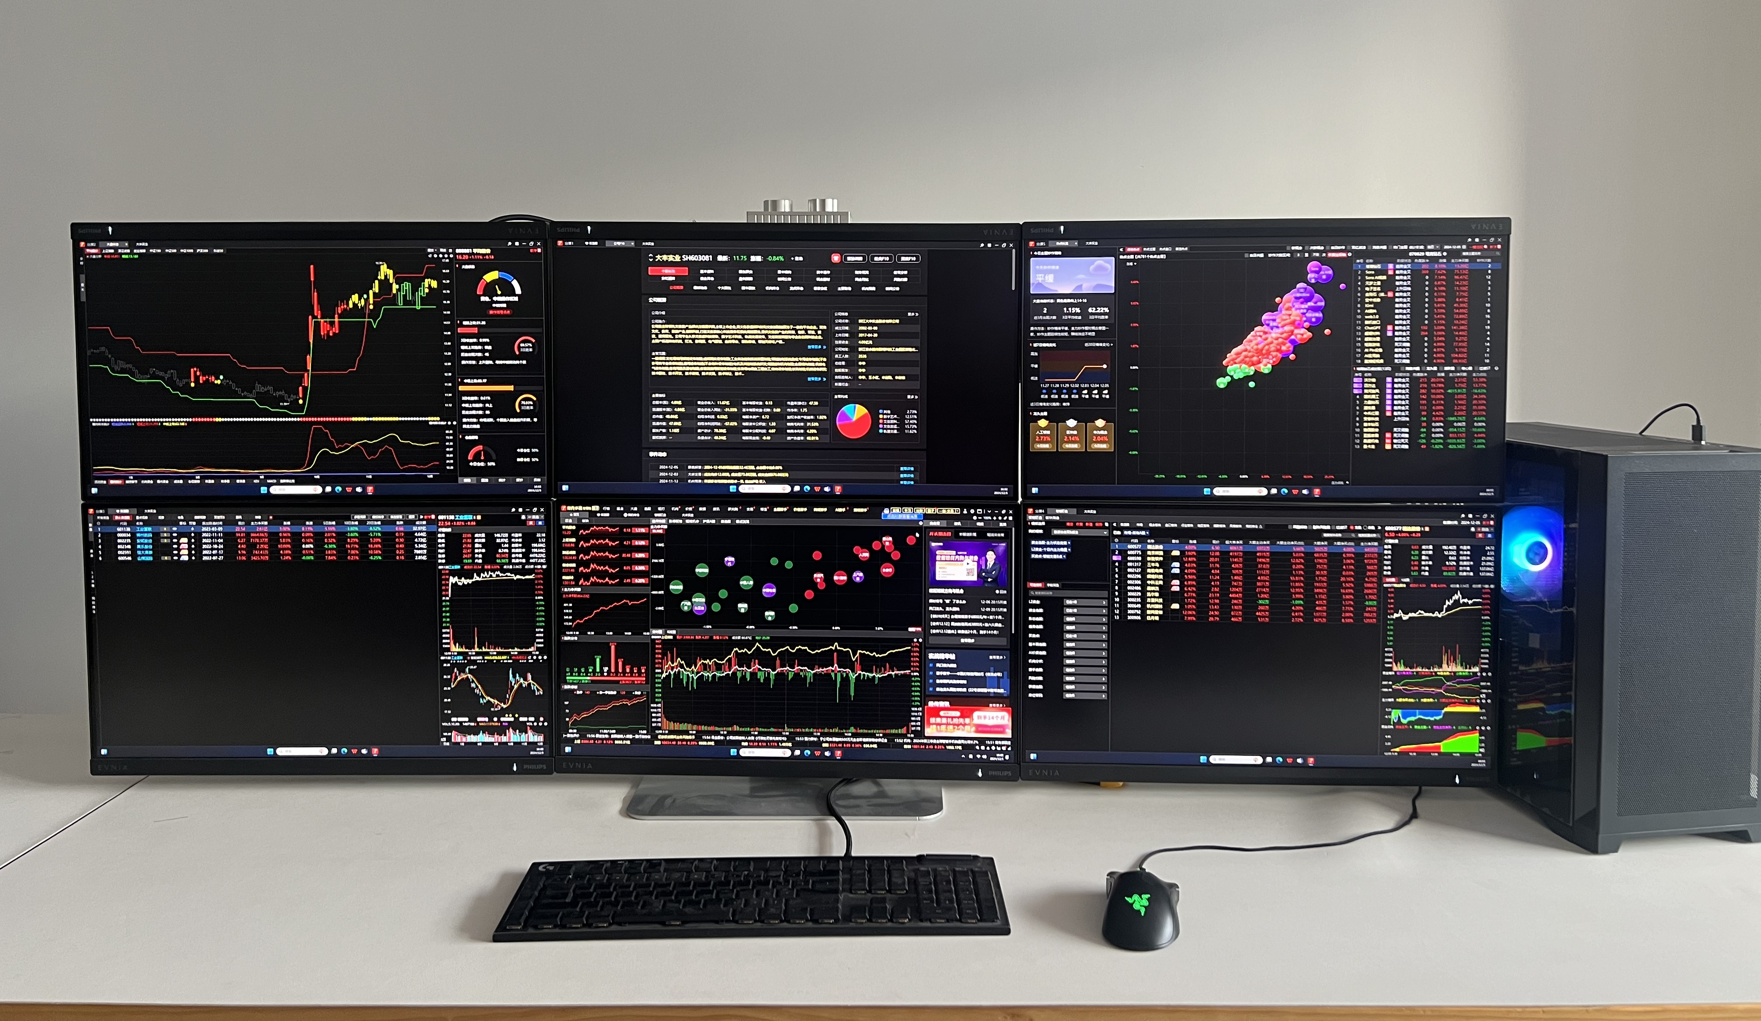
六屏炒股电脑图
上门安装
整机三年质保
1台主机，6个显示器（24英寸）
长度1.6m
高度66cm（不含支架）
支架支持左右，上下调节

Slide 25
